Slide 1
Всероссийский конкурс профессионального мастерства педагогов «Мой лучший урок»
Урок окружающего мира в 4 классе
по теме: «Окна в окружающий мир. Многогранный мир чувств»
Автор: Благодер Виктория Гариевна,
учитель начальных классов
МБОУ СОШ № 5 г.-к. Геленджик

Slide 2
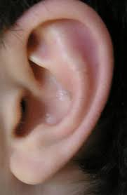
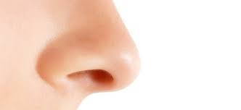
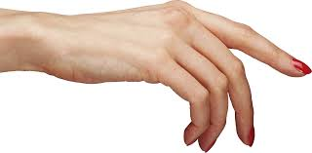
Проверка правильности выполнения задания
красный круглый зелёный | визгливый громкий тихий | душистый тухлый ароматный | вкусный солёный горький сладкий | колючий горячий твёрдый

Slide 3
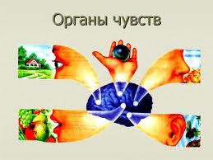

Slide 4
Самопроверка по эталону ТЕСТ А
1. Органы осязания:
мышцы | кожа | носовая полость
2. С его помощью человек может чувствовать свет, определять форму, цвет, размер предметов, их движение:
орган зрения | орган осязания | орган обоняния
3. Позволяют человеку воспринимать речь:
органы зрения | органы слуха | органы вкуса
4. Ушные косточки:
защищают барабанную перепонку от повреждений | усиливают и передают колебания барабанной перепонки | укрепляют органы равновесия
5. При насморке человек временно теряет:
дыхание | осязание | обоняние
6. Орган обоняния находится:
на коже | во рту | в носовой полости
7. Больше всего чувствительных клеток сконцентрировано:
на спине | на стопе | на подушечках пальцев
8. Руководит работой органов чувств:
головной мозг | спинной мозг | сердце
9. К органам чувств не относятся:
кожа | уши | мышцы

Slide 5
Самопроверка по эталону ТЕСТ В
1. Первыми получают информацию об окружающем мире:
мозг | мышцы | чувствительные клетки
2. Органы осязания:
мышцы | кожа | носовая полость
3. С его помощью человек может чувствовать свет, определять форму, цвет, размер предметов, их движение:
орган зрения | орган осязания | орган обоняния
4. Слой нервных клеток на дне глаза, воспринимающий ночью оттенки серого цвета:
хрусталик | сетчатка | роговица
5. Позволяют человеку воспринимать речь:
органы зрения | органы слуха | органы вкуса
6. Ушные косточки:
защищают барабанную перепонку от повреждений | усиливают и передают колебания барабанной перепонки | укрепляют органы равновесия
7. При насморке человек временно теряет:
дыхание | осязание | обоняние
8. Орган обоняния находится:
на коже | во рту | в носовой полости
9. Больше всего чувствительных клеток сконцентрировано:
на спине | на стопе | на подушечках пальцев
10. Руководит работой органов чувств:
головной мозг | спинной мозг | сердце
11. С помощью какого органа человек получает самое большое количество сведений об окружающем мире?
глаза | уши | язык

Slide 6
Самопроверка по эталону ТЕСТ С
1. Органы осязания:
мышцы | кожа | носовая полость
2. С его помощью человек может чувствовать свет, определять форму, цвет, размер предметов, их движение:
орган зрения | орган осязания | орган обоняния
3. К органам чувств не относятся:
кожа | уши | мышцы
4. Первыми получают информацию об окружающем мире:
мозг | мышцы | чувствительные клетки
5. С помощью какого органа человек получает самое большое количество сведений об окружающем мире?
глаза | уши | язык
6. Снабжают органы человека строительным материалом и энергией:
органы выделения | органы чувств | органы пищеварения
7. Слой нервных клеток на дне глаза, воспринимающий ночью оттенки серого цвета:
хрусталик | сетчатка | роговица
8. Позволяют человеку воспринимать речь:
органы зрения | органы слуха | органы вкуса
9. Ушные косточки:
защищают барабанную перепонку от повреждений | усиливают и передают колебания барабанной перепонки | укрепляют органы равновесия
10. При насморке человек временно теряет:
дыхание | осязание | обоняние
11. Орган обоняния находится:
на коже | во рту | в носовой полости
12. Больше всего чувствительных клеток сконцентрировано:
на спине | на стопе | на подушечках пальцев
13. Руководит работой органов чувств:
головной мозг | спинной мозг | сердце

Slide 7
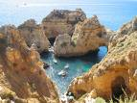
Я слышу, чувствую, вижу, ощущаю…

Slide 8
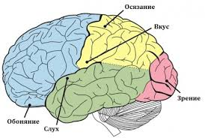
“Мозг – самое совершенное и сложное из созданий земной природы”. И.М.Павлов

